Slide 1
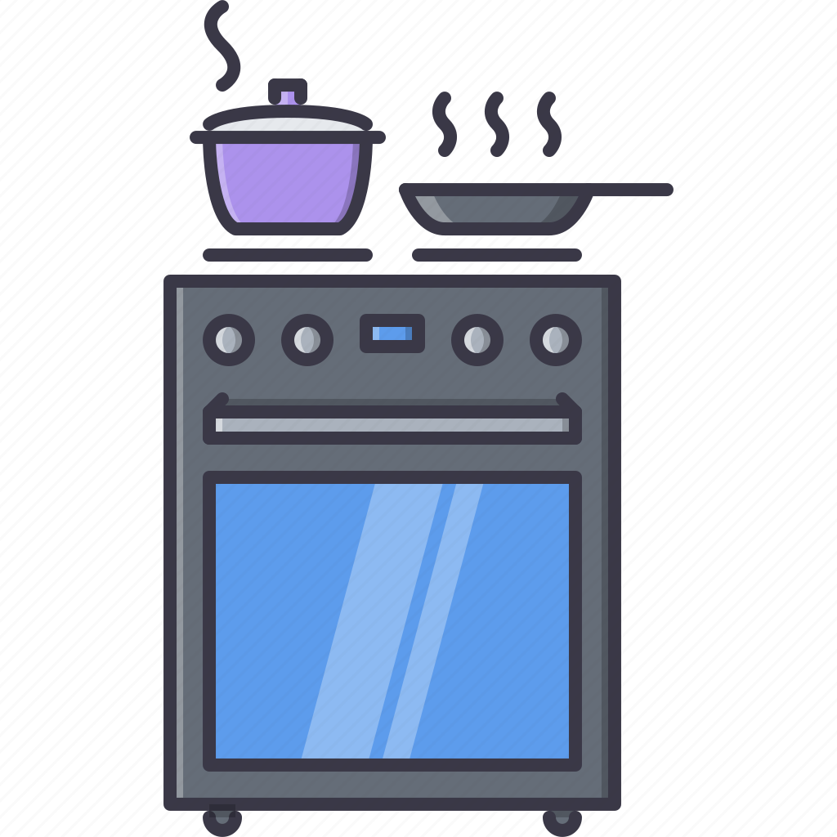

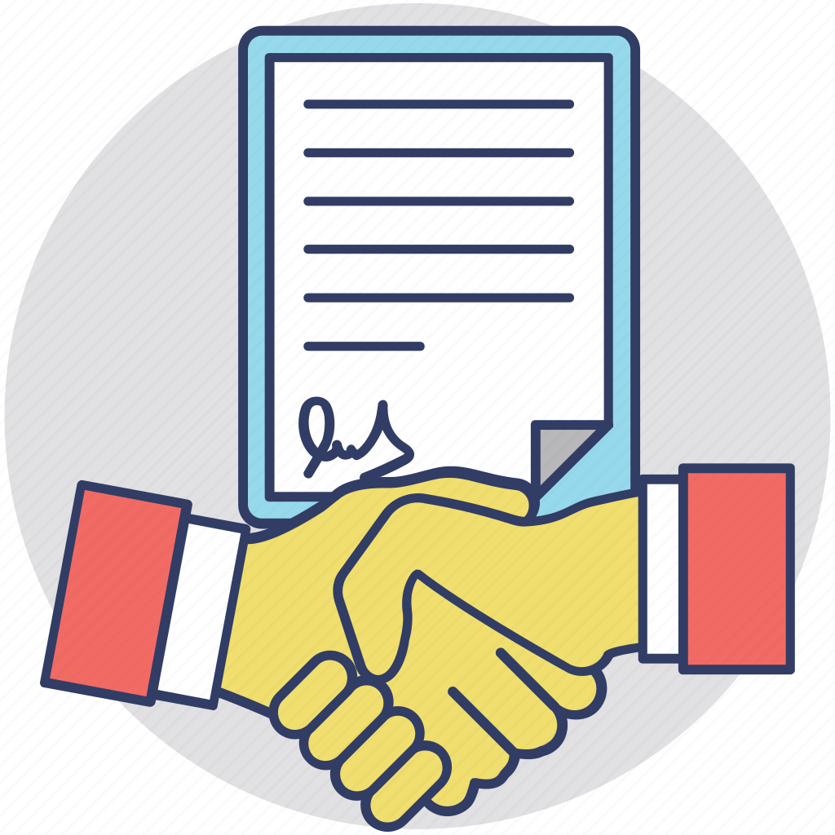


Не забыть сделать!
1. Заключить договор
на техническое обслуживание и ремонт газовой плиты
с поставщиком газа
до 01.01.2024
2. Проверить газовую плиту. Позвать поставщика газа
1 раз в год
4. Быть дома в дни проверки УК вентиляции (дни проверки посмотреть на сайте управляющей
организации),
открыть двери
3. Быть дома в день проверки газовой плиты поставщиком газа, открыть двери

